Slide 1

张孝祥IT课堂
－Java就业培训教程
主讲老师：□□□

Slide 2
第四讲
面向对象（下）

Slide 3
类的继承
通过继承可以简化类的定义 。
Java只支持单继承，不允许多重继承。
可以有多层继承，即一个类可以继承某一个类的子类，如类B继承了类A，类C又可以继承类B，那么类C也间接继承了类A。
子类继承父类所有的成员变量和成员方法，但不继承父类的构造方法。在子类的构造方法中可使用语句super(参数列表) 调用父类的构造方法。
如果子类的构造方法中没有显式地调用父类构造方法，也没有使用this关键字调用重载的其它构造方法，则在产生子类的实例对象时，系统默认调用父类无参数的构造方法。

Slide 4
子类对象的实例化过程
分配成员变量的存储空间并进行默认的初始化，就是用new关键字产生对象后，对类中的成员变量按第三章的表3.1中的对应关系对对象中的成员变量进行初始化赋值。
绑定构造方法参数，就是new Person（实际参数列表)中所传递进的参数赋值给构造方法中的形式参数变量。
如有this()调用，则调用相应的重载构造方法（被调用的重载构造方法又从步骤2开始执行这些流程），被调用的重载构造方法的执行流程结束后，回到当前构造方法，当前构造方法直接跳转到步骤6执行
显式或隐式追溯调用父类的构造方法(一直到Object类为止，Object是所有Java类的最顶层父类，在本章后面部分有详细讲解)，父类的构造方法又从步骤2开始对父类执行这些流程，父类的构造方法的执行流程结束后，回到当前构造方法，当前构造方法继续往下执行。
进行实例变量的显式初始化操作，也就是执行在定义成员变量时就对其进行赋值的语句，如：
执行当前构造方法的方法体中的程序代码

Slide 5
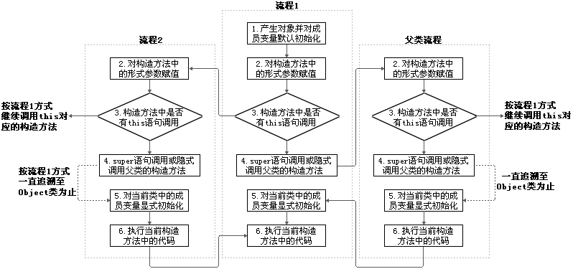
子类对象的实例化过程
思考：1).为什么super(…)和this(…)调用语句不能同时在一个构造函数中出现？
2).为什么super(…)或this(…)调用语句只能作为构造函数中的第一句出现？

Slide 6
覆盖父类的方法
覆盖方法必须和被覆盖方法具有相同的方法名称、参数列表和返回值类型。
如果在子类中想调用父类中的那个被覆盖的方法，我们可以用super.方法的格式 。
覆盖方法时，不能使用比父类中被覆盖的方法更严格的访问权限 。

Slide 7
final关键字
在Java中声明类、属性和方法时，可使用关键字final来修饰。
final标记的类不能被继承。
final标记的方法不能被子类重写。
final标记的变量(成员变量或局部变量)即成为常量，只能赋值一次。
方法中定义的内置类只能访问该方法内的final类型的局部变量，用final定义的局部变量相当于是一个常量，它的生命周期超出方法运行的生命周期，将一个形参定义成final也是可以的，这就限定了我们在方法中修改形式参数的值。
public static final共同标记常量时，这个常量就成了全局的常量。

Slide 8
抽象类
java中可以定义一些不含方法体的方法，它的方法体的实现交给该类的子类根据自己的情况去实现，这样的方法就是抽象方法，包含抽象方法的类就叫抽象类。
  抽象类必须用abstract关键字来修饰；抽象方法也必须用abstract来修饰。
  抽象类不能被实例化，也就是不能用new关键字去产生对象。
  抽象方法只需声明，而不需实现。
  含有抽象方法的类必须被声明为抽象类，抽象类的子类必须覆盖所有的抽象方法后才能被实例化，否则这个子类还是个抽象类。

Slide 9
接口(interface)
如果一个抽象类中的所有方法都是抽象的，我们就可以将这个类用另外一种方式来定义，也就是接口定义。接口是抽象方法和常量值的定义的集合，从本质上讲，接口是一种特殊的抽象类，这种抽象类中只包含常量和方法的定义，而没有变量和方法的实现。
  接口中的成员都是public访问类型的。接口里的变量默认是用public static final标识的 。
  我们可以定义一个新的接口用extends关键字去继承一个已有的接口
  我们也可以定义一个类用implements关键字去实现一个接口中的所有方法，我们还可以去定义一个抽象类用implements关键字去实现一个接口中定义的部分方法。
  一个类可以继承一个父类的同时，实现一个或多个接口，extends关键字必须位于implemnets关键字之前 。

Slide 10
对象的类型转换
子类对象可以自动转换成父类
父类转换成子类必须使用强制转换。
instanceof 操作符可以用它来判断一个实例对象是否属于一个类。
Object类及equals方法

Slide 11
面向对象的多态性
1).应用程序不必为每一个派生类（子类）编写功能调用，只需要对抽象基类进行处理即可。这一招叫“以不变应万变”，可以大大提高程序的可复用性。
2). 派生类的功能可以被基类的引用变量引用，这叫向后兼容，可以提高程序的可扩充性和可维护性。以前写的程序可以被后来程序调用不足为奇，现在写的程序（如callA方法）能调用以后写的程序（以后编写的一个类A的子类， 如类D）就了不起了。

Slide 12
匿名内部类
abstract class A
{
abstract public void fun1();
}
class Outer
{
  public static void main(String [] args)
  {
    new Outer().callInner(new A()
    {
public void fun1()
{
System.out.println("implement for fun1");
}
    });
  }
  public void callInner(A a)
  {
  a.fun1();
  }
}

Slide 13
异常
异常定义了程序中遇到的非致命的错误, 而不是编译时的语法错误，如程序要打开一个不存的文件、网络连接中断、操作数越界、装载一个不存在的类等。
try,catch语句
throws关键字
自定义异常与Throw关键字
如何对多个异常作出处理
我们可以在一个方法中使用throw，try…catch语句来实现程序的跳转
一个方法被覆盖时，覆盖它的方法必须扔出相同的异常或异常的子类。
如果父类扔出多个异常，那么重写（覆盖）方法必须扔出那些异常的一个子集,也就是说不能扔出新的异常。

Slide 14
包
package语句及应用
package语句作为Java源文件的第一条语句。如果没有package语句，则为缺省无名包。
import语句及应用
jdk中常用的包
  java.lang----包含一些Java语言的核心类，如String、Math、Integer、System和Thread，提供常用功能。
  java.awt----包含了构成抽象窗口工具集（abstract window toolkits）的多个类，这些类被用来构建和管理应用程序的图形用户界面(GUI)。
  java.applet----包含applet运行所需的一些类。
  java.net----包含执行与网络相关的操作的类。
  java.io----包含能提供多种输入/输出功能的类。
  java.util----包含一些实用工具类，如定义系统特性、使用与日期日历相关的函数。

Slide 15
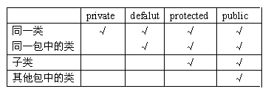
访问控制
类本身也有访问控制，即在定义类的class关键字前加上访问控制符，但类本身只有两种访问控制，即public 和默认，父类不能是private 和 protected，否则子类无法继承。public修饰的类能被所有的类访问，默认修饰（即class关键字前没有访问控制符）的类，只能被同一包中的所有类访问。

Slide 16
java的命名习惯
下面是java中的一些命名习惯，假设xxx，yyy，zzz分别是一个英文单词的拼写。
  包名中的字母一律小写,如：xxxyyyzzz。
  类名、接口名应当使用名词，每个单词的首字母大写，如：XxxYyyZzz。
  方法名，第一个单词小写，后面每个单词的首字母大写，如：xxxYyyZzz。
  变量名，第一个单词小写，后面每个单词的首字母大写,如：xxxYyyZzz。
  常量名中的每个字母一律大写，如：XXXYYYZZZ。

Slide 17
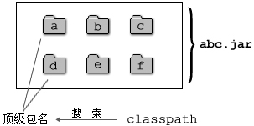
使用jar文件
jar –cvf
jar –tvf
jar –xvf
jar –tvf >a.txt
用rar查看jar文件中的内容
注意压缩后的jar文件中的目录结构
快速查看jar包中是否有我们想找的类

